Slide 1
Lei de Conflito de Interesses
12.813/2013
Sérgio Seabra
Controladoria-Geral da União
Notes:
07/05/09
1
1

Slide 2
Do que trata a Lei?
Situações que configuram conflito de interesses durante e após o exercício do cargo ou emprego;
Competências de normatização, avaliação e prevenção de conflitos de interesses; e
Sanções àqueles que praticarem atos que se configurem como conflito de interesses.

Slide 3
A quem se aplica a Lei de
Conflito de Interesses?
A Lei se aplica a TODOS os servidores e empregados públicos, sem exceção,
No âmbito do Poder Executivo Federal

Slide 4
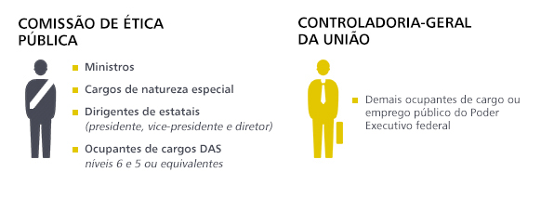
Competências

Slide 5
Entre as competências estabelecidas para a CGU e CEP, PARA SEUS RESPECTIVOS PÚBLICOS-ALVO, destacam-se:
Normas, procedimentos e mecanismos para prevenir ou impedir eventual conflito de interesses;
Orientação sobre dúvidas e controvérsias acerca da interpretação das normas sobre o assunto;
Avaliação e fiscalização de situações de conflito de interesses, com medidas para sua prevenção ou eliminação;
Manifestação nas consultas dos servidores e empregados públicos;
Autorização para o exercício de atividade privada, quando não houver conflito ou que este for irrelevante.

Slide 6
Conflito de interesses
“Situação gerada pelo confronto entre interesses públicos e privados, que possa comprometer o interesse coletivo ou influenciar, de maneira imprópria, o desempenho da função pública”.
Importante: as situações que configuram conflito de interesses devem ser interpretadas à luz desse conceito.

Slide 7
Quais são as situações que geram conflito de interesses durante o exercício de cargo ou emprego?
I – divulgar ou usar informação privilegiada, em proveito próprio ou de terceiro
II – prestar serviços ou negociar com pessoa física ou jurídica que tenha interesse em decisão do agente público ou de colegiado de que participe
III – exercer atividades incompatíveis com as atribuições do cargo ou emprego

Slide 8
IV – atuar como procurador ou intermediário de interesses privados junto a órgão/entidade público
V – praticar atos que beneficiem pessoa jurídica da qual participe o próprio agente, seu cônjuge ou parentes (até o 3º grau)
VI – receber presente de quem tenha interesse em decisão de agente público ou de colegiado do qual este participe, fora dos limites e condições do regulamento
VII – prestar serviços a empresa cuja atividade seja controlada, fiscalizada ou regulada pelo ente ao qual o agente público está vinculado

Slide 9
Quais são as punições? Como PREVENIR o conflito de interesses?
É muito importante que os agentes públicos se utilizem de todos os meios disponíveis para tirar suas dúvidas sobre o assunto. A Lei de conflito de interesses prevê punições severas em caso de descumprimento.
Punição
Lei de Improbidade
Demissão
Prevenção
Orientação
Pedidos de autorização
Consultas

Slide 10
PROCEDIMENTOS PARA A CONSULTA SOBRE CONFLITO DE INTERESSES E PARA O PEDIDO DE AUTORIZAÇÃO DA ATIVIDADE PRIVADA
PUBLICO-ALVO DA CGU

Slide 11
Foco Preventivo Normatização
Portaria Interministerial MP- CGU nº 333, de 19 de setembro de 2013: estabelece os procedimentos para envio e análise
primeiro a análise é feita no órgão de exercício do servidor, só depois, se órgão fundamentar que existe conflito, é que a CGU analisa
Portaria CGU nº 1.911, de 04 de outubro de 2013: define a STPC como unidade responsável pela análise na CGU e Secretário-Executivo como instância recursal

Slide 12
Desenvolvimento de sistema eletrônico para facilitar e agilizar o envio de consulta e pedidos de autorização (SeCI)

Slide 13
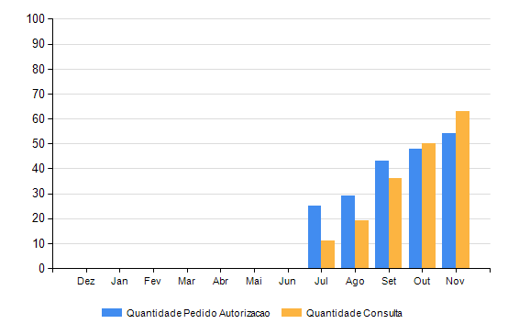
SeCI – número de solicitações

Slide 14
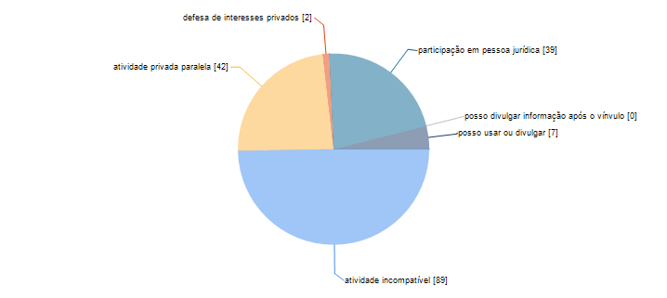
SeCI - consultas por tipo de dúvida

Slide 15
SeCI - Campanha de Divulgação

Slide 16
SeCI - Campanha de Divulgação

Slide 17
Orientações Normativas
Orientação Normativa Nº 1 – Ingressos da Copa
Orientação Normativa Nº 2 – Atividades de magistério

